Slide 1


Desafíos compartidos entre
Regiones UE/CELAC en el
campo de las drogas -
Reunión presencial de las Agencias de Drogas UE/CELAC en Bruselas.
Bruselas (Bélgica)
8-10 de octubre de 2024

Slide 2
Nuevas sustancias psicoactivas y otras drogas sintéticas en Europa
Tendencias, desafíos y oportunidades de acción

Slide 3
Los problemas de drogas en Europa se han vuelto más complejos
Hoy en día, los problemas relacionados con las drogas aparecen en casi todas partes
La disponibilidad de la mayoría de las drogas ilícitas sigue siendo elevada, la escala y la complejidad de la producción de drogas en Europa siguen aumentando
Casi todo lo que tiene potencial psicoactivo puede ser una droga
Una mayor diversidad en la disponibilidad y el uso de drogas crea nuevos desafíos en materia de salud y políticas
Todos pueden verse afectados, ya sea directa o indirectamente

Slide 4
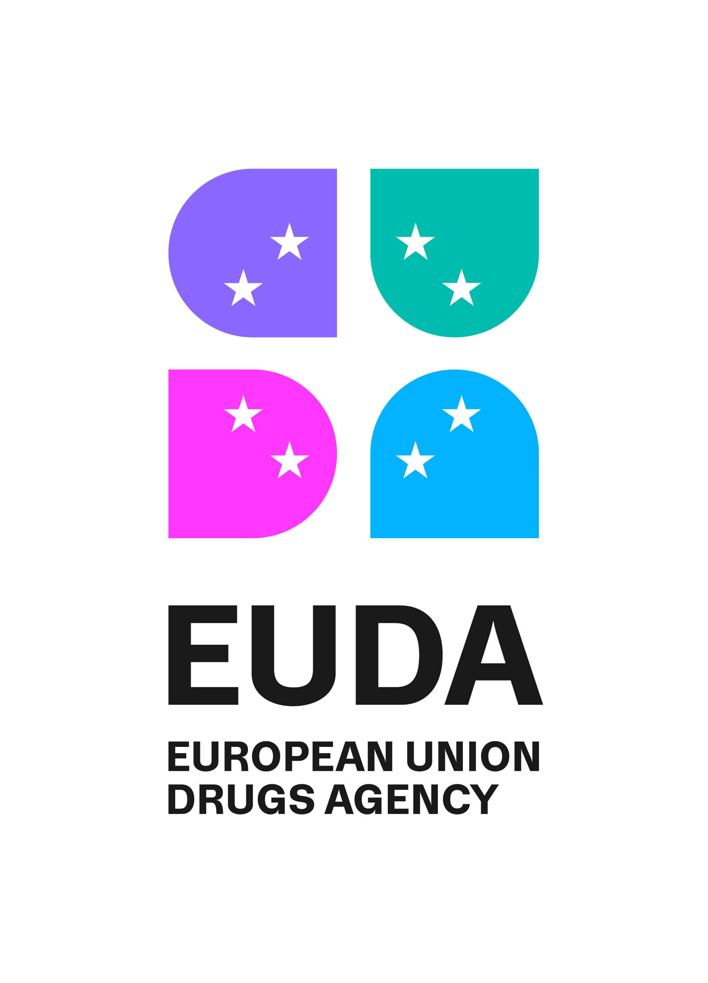
El OEDT se convirtió en la EUDA: un nuevo mandato para abordar estas complejas cuestiones
Más ambicioso & más centrado en la solución: herramientas y medios para abordar la complejidad
Capacidad de seguimiento ampliada (precursores, mercados de drogas, mejores prácticas, políticas)
Más proactivo y oportuno (Sistema de Alerta Temprana, Sistema Europeo de Alerta contra las Drogas y Evaluación de Amenazas, ejercicios de prospectiva)
La cooperación internacional como tarea central de la EUDA: reconocimiento de la naturaleza más global y unida de los problemas a los que nos enfrentamos

Slide 5
Principales aspectos destacados del panorama Europeo de las nuevas substancias psicoactivas
Notes:
-

Slide 6
El mercado de NSP es diverso, con un gran número de sustancias, y se detectan nuevas cada año.
¿Qué son las NSP?: Una amplia gama de sustancias que no están controladas por las convenciones internacionales sobre drogas, aunque algunas pueden estar sujetas a medidas reglamentarias nacionales
La aparición de nuevas sustancias potentes sigue planteando problemas de salud
    Estas sustancias pueden plantear riesgos agudos para los consumidores que pueden experimentar intoxicaciones graves o incluso mortales, así como otros problemas de salud.

Slide 7
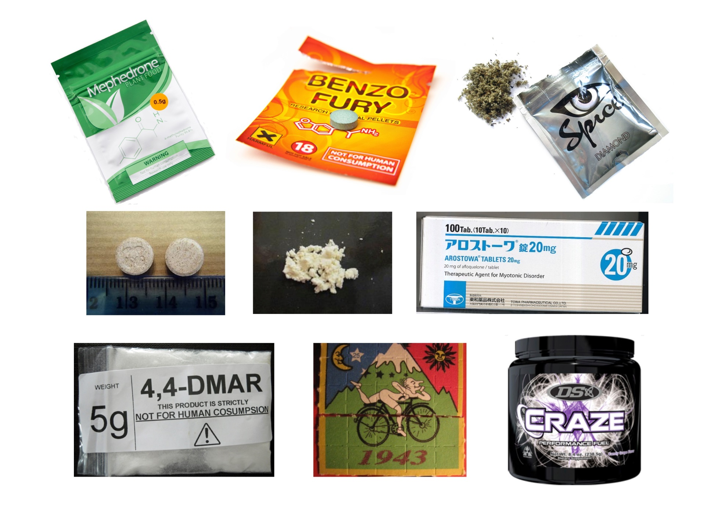
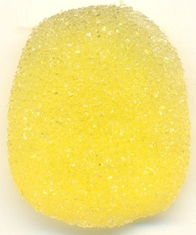
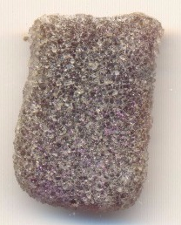
El mercado de NSP es diverso, con un gran número de sustancias, y se detectan nuevas cada año.

Slide 8
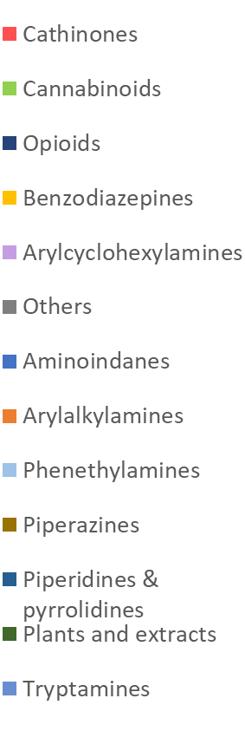
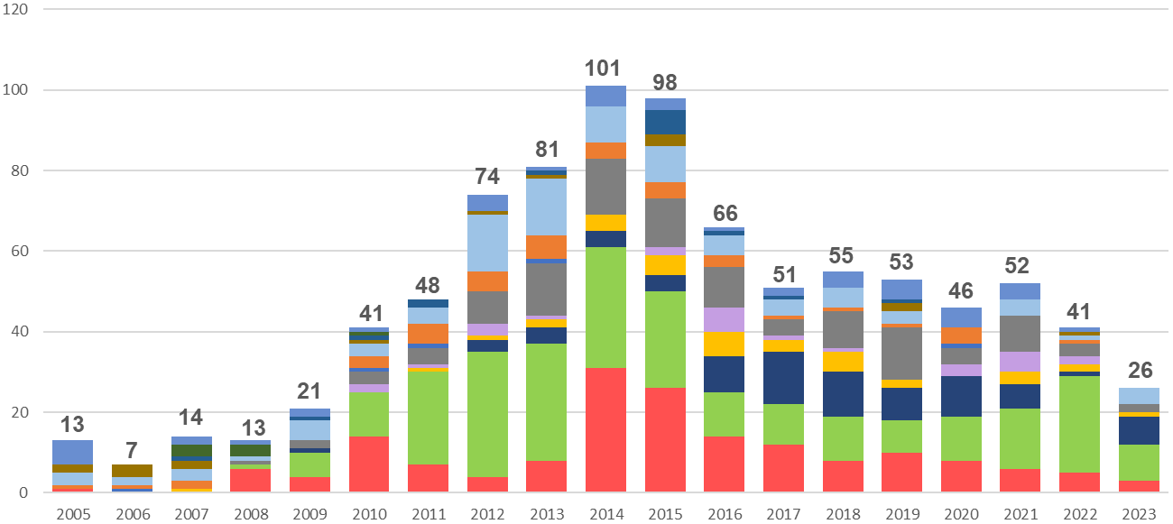
Resumen del número de NSP notificadas por primera vez, 2005-2023 (UE 27, Turquía y Noruega)

Slide 9
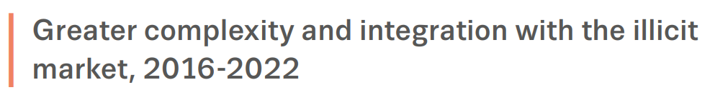
Resumen del número de NSP notificadas por primera vez, 2005-2023 (UE 27, Turquía y Noruega)
Imitación / esotérica
1997-2007
Altibajos legales y productos químicos de investigación
2008-2015
Complejidad e integración con el mercado ilícito
2016-2023

Slide 10
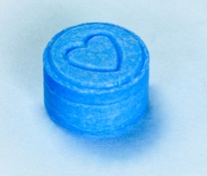
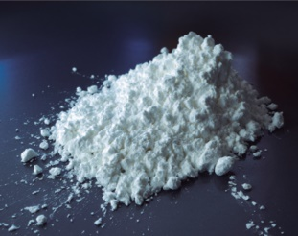
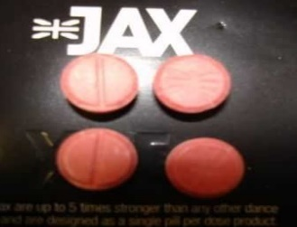
1997-2007: Imitación y esoterismo
«Alternativas» a la MDMA
Triptaminas
Piperazinas (BZP)

Slide 11
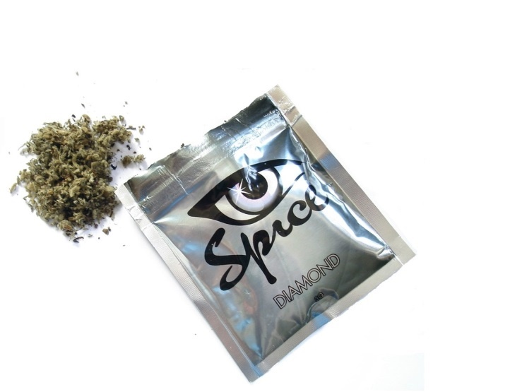
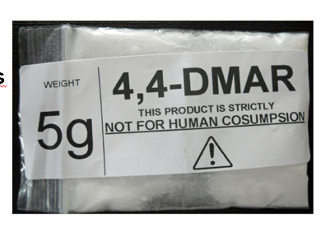
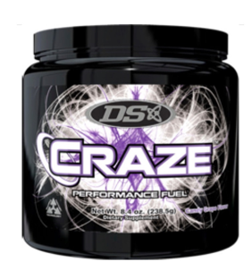
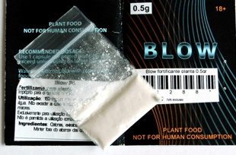
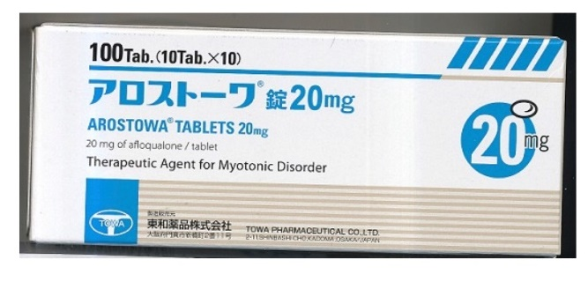
2008-2015: legal highs y productos químicos de laboratorio florecen en el mercado de NPS
Sintético
cannabinoides
Sintético
catinonas
Investigación
químicos
Diet
suplementos
Falsificado
medicamentos

Slide 12
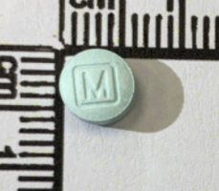
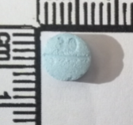
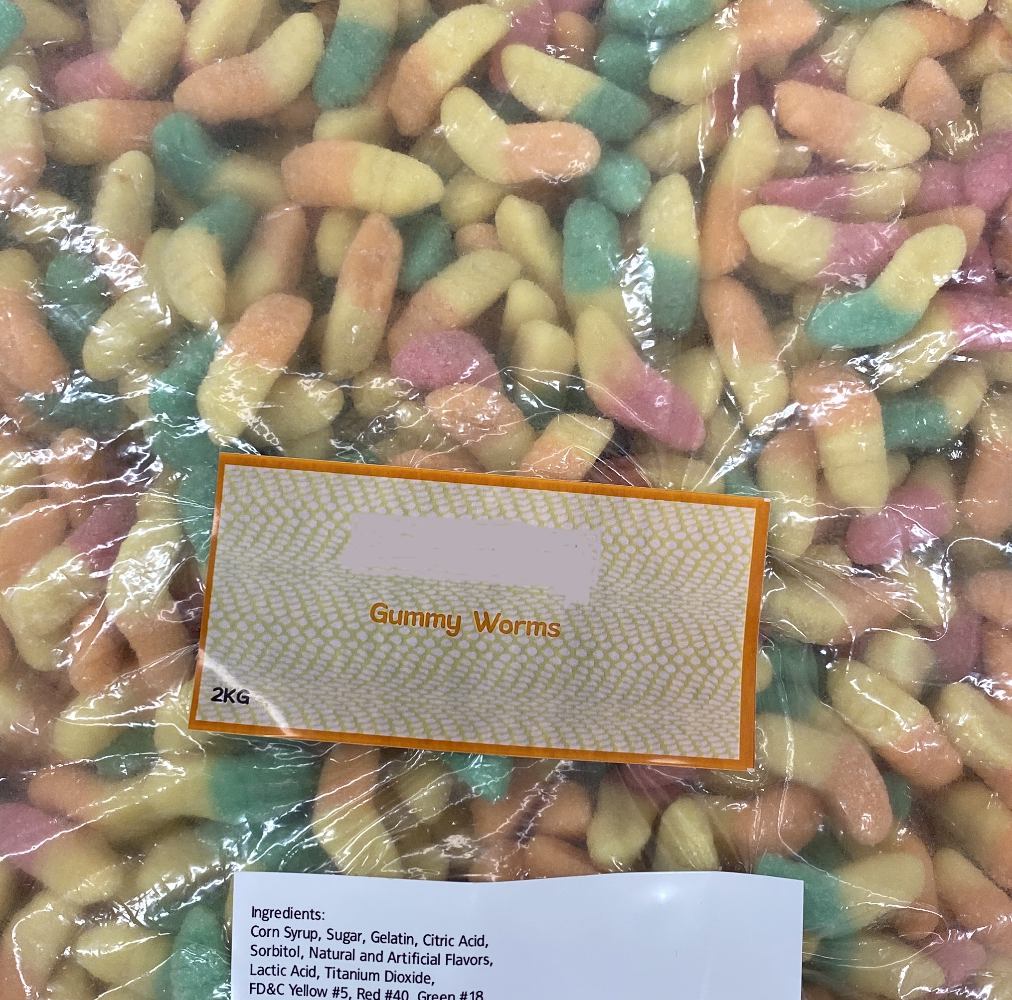
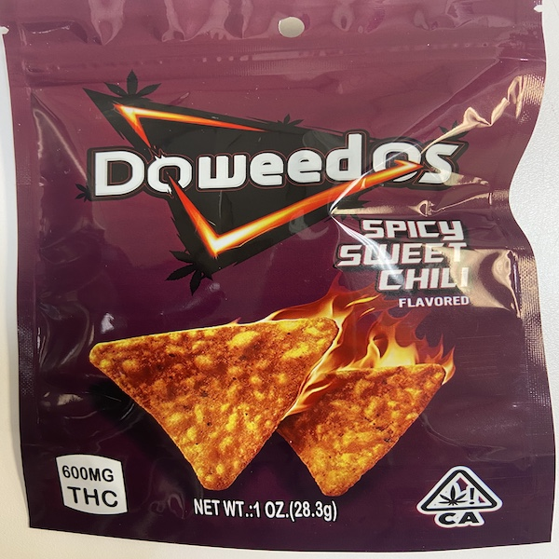
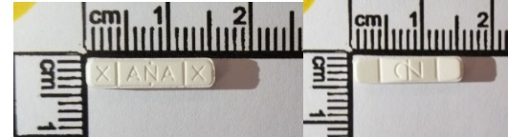
2016-2023: complejidad e integración con el mercado ilícito
Opiáceos que contienen oxicodona falsa
etonitazepyne (izquierda) y brorfina (derecha)
Comestibles que contienen cannabinoides sintéticos
Flubromazolam se vende como Xanax, en lugar de alprazolam

Slide 13
Panorama actual y retos

Slide 14
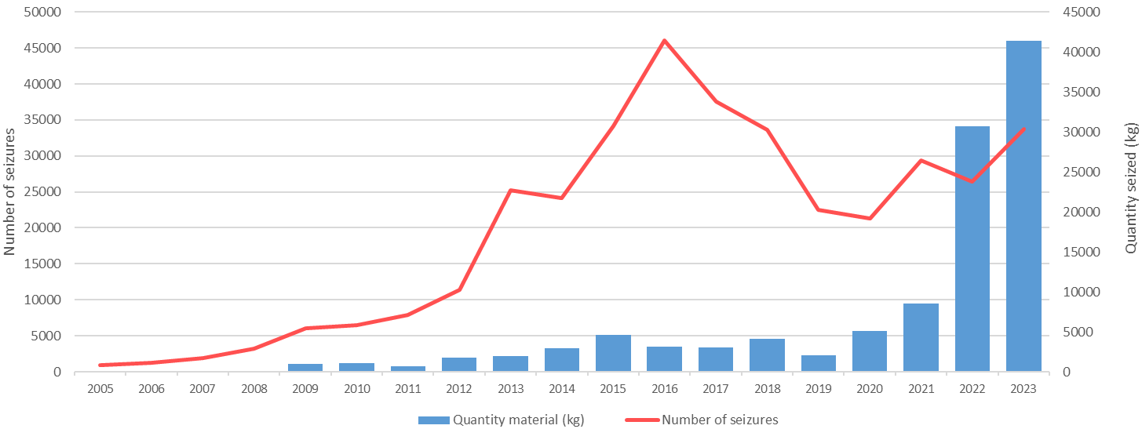
En 2023, las cantidades incautadas se encuentran en un máximo histórico
34 000 incautaciones
41,4 toneladas de NSP
Tendencias en el número de incautaciones y cantidades incautadas, 2005-2023 (UE)

Slide 15
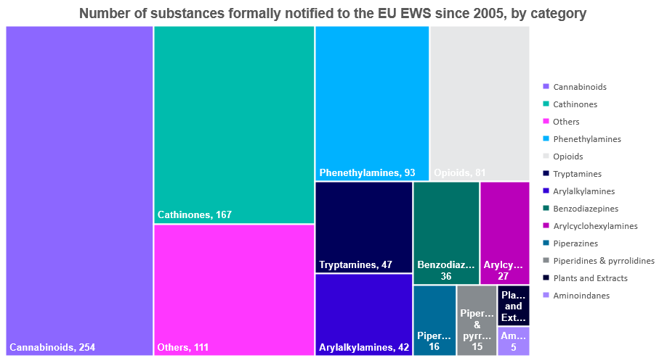
La EUDA está supervisando actualmente cerca de
1 000 NSP

Slide 16
Posibles cambios en el mercado de opioides en Europa
Durante 2023, la Red SAR notificó oficialmente un total de seis nuevos opioides de nitazeno.
Los informes preliminares sugieren un aumento en las muertes con exposición confirmada a nitazenes (al menos 140 muertes con exposición confirmada a nitazenes ocurrieron en cinco países durante 2023)
Se notificaron tres brotes localizados de intoxicaciones causadas por nitazenes mal vendidos como heroína en la UE
    Estos brotes fueron inusuales e inesperados, y son la primera vez que se han identificado opioides de nitazeno a nivel de la calle en los dos países.
    En el Reino Unido, también se han reportado brotes más generalizados causados por nitazenes.
Aumento potencial de la detección de medicamentos falsos que contienen opioides de nitazeno

Slide 17
Conclusión

Slide 18
NSP y drogas sintéticas crean desafíos para el control de drogas y la salud pública
    Pueden ser extremadamente potentes aumentando los riesgos para la salud
    Se pueden producir cerca de los mercados de consumo, lo que reduce el riesgo de detección
    Se pueden producir en nuevas formas para evadir los enfoques regulatorios actuales.
    Los pequeños volúmenes pueden representar un gran número de «posibles dosis en la calle»,lo que podría aumentar los riesgos para la salud y dificultar la interdicción por parte de las fuerzas y cuerpos de seguridad.

Slide 19
Respuestas

Slide 20
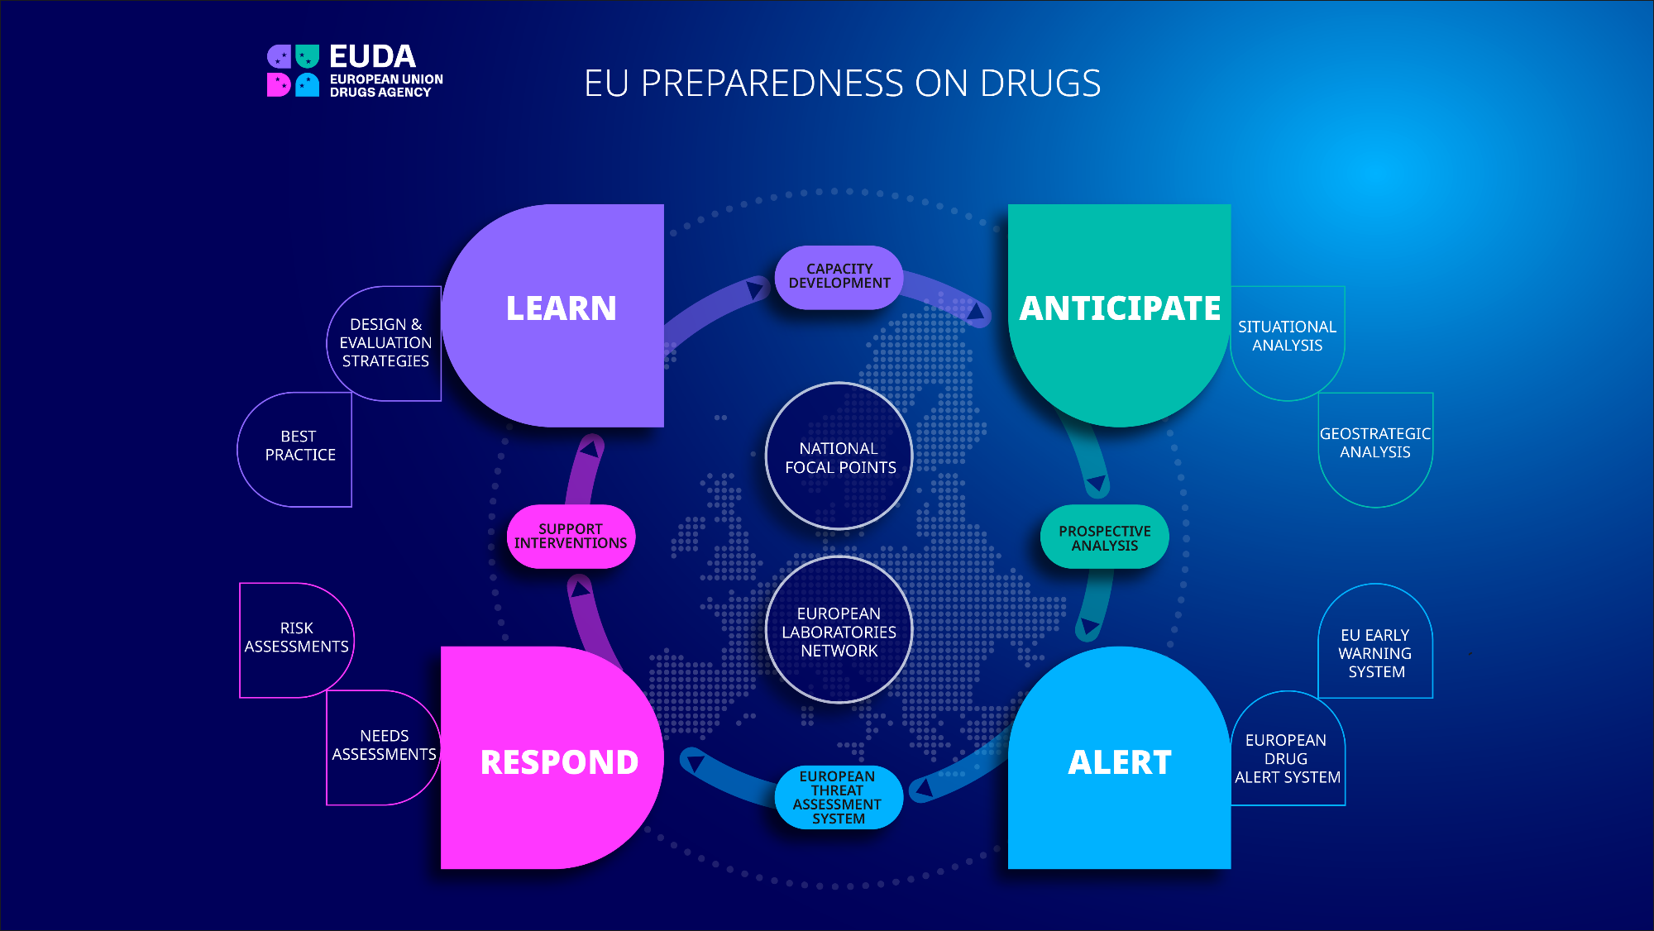

Slide 21
La llamada completa a la acción se puede encontrar aquí: https://www.euda.europa.eu/drugs-library/call-action-new-synthetic-opioids-european-preparedness-and-response_en

Slide 22
Gracias
Actuando hoy, anticipando mañana.
Para obtener más información, póngase en contacto con:
Fabian Pereyra
fabian.pereyra@euda.europa.eu

